Slide 2
Chi è CAMMINO?
CAMMINO è un’associazione di avvocati nata nel 1999 per approfondire scientificamente le questioni giuridiche collegate alla promozione e tutela dei diritti delle persone di età minore, come individui e nell’ambito delle relazioni che le coinvolgono. Il focus iniziale sul diritto minorile si è espanso negli anni con riferimento alla promozione e tutela dei diritti fondamentali dei soggetti vulnerabili all’interno delle relazioni familiari e sociali e alle nuove vulnerabilità che emergono nella nostra società civile. Il sito dell’Associazione è www.cammino.org.
CAMMINO è stata riconosciuta dal CNF associazione specialistica maggiormente rappresentativa il 19 luglio 2013 qualifica confermata il 15 luglio 2016 e il 12 luglio 2019.

Slide 3
2. La filosofia di CAMMINO
CAMMINO CamMiNo - Camera Nazionale Avvocati per la persona, coerentemente all’area di azione della tutela e della promozione dei diritti dei soggetti vulnerabili, ha individuato quali espressioni della sua filosofia operativa le seguenti fonti:
Ø “Iustitia est virtus que plurimum prodest his qui minimum possunt” (Piacentino, Summa Institutionum,1.1)
Ø “Ogni cittadino ha il dovere di svolgere, secondo le proprie possibilità e la propria scelta, un’attività o una funzione che concorra al progresso materiale o spirituale della società” (Costituzione della Repubblica Italiana, art. 4, II comma).
Ø “Il mio disegno non era il disegno di un cappello, era il disegno di un boa che digeriva un elefante. Bisogna sempre spiegarle le cose, ai grandi…. I grandi non capiscono mai niente da soli e i bambini si stancano a spiegargli tutto ogni volta” (Antoine de Saint-Exupery, Il piccolo principe, cap. 1).
Coerentemente a tali principi CAMMINO persegue la finalità di promozione e tutela dei soggetti vulnerabili nell’ambito delle relazioni familiari e sociali, in ogni attività -formativa, istituzionale, di ricerca. I principi trovano concretizzazione anche nel Codice Etico che regola i rapporti tra gli Associati e degli Associati, nella loro attività professionale verso terzi.

Slide 4
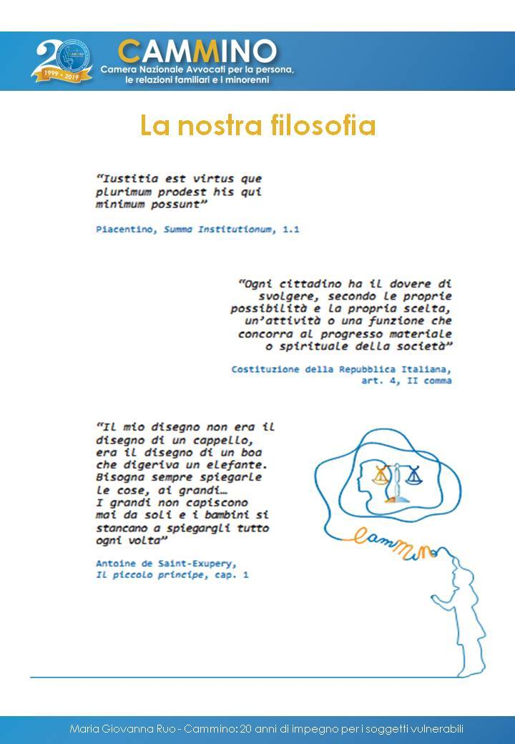

Slide 5
3. L’attività di CAMMINO
CAMMINO è attiva da anni in tutti gli ambiti relativi alla tutela della persona vulnerabile, organizza convegni e congressi in modo continuativo a livello nazionale e nelle 65 sedi territoriali, si occupa di ogni tema inerente la tutela delle persone vulnerabili: la figura del minorenne nel processo civile e penale, la tutela delle nuove fragilità (economiche e relazionali) nel momento della disgregazione della coppia, le questioni relative all’omogenitorialità e le questioni relative alle nuove genitorialità (PMA omologa ed eterologa, maternità surrogata.), il sostegno alle persone incapaci di provvedere da sé ai propri interessi, il sostegno alla disabilità, il fine-vita, le successioni, i rapporti e le relazioni che si creano nei social network, le agenzie educative per i minorenni. Il tutto ricorrendo continuamente al dialogo e alle competenze di saperi “altri” (psicologi, sociologi, economisti, pedagogisti, assistenti sociali, medici etc. ).

